Slide 1


Slide 2
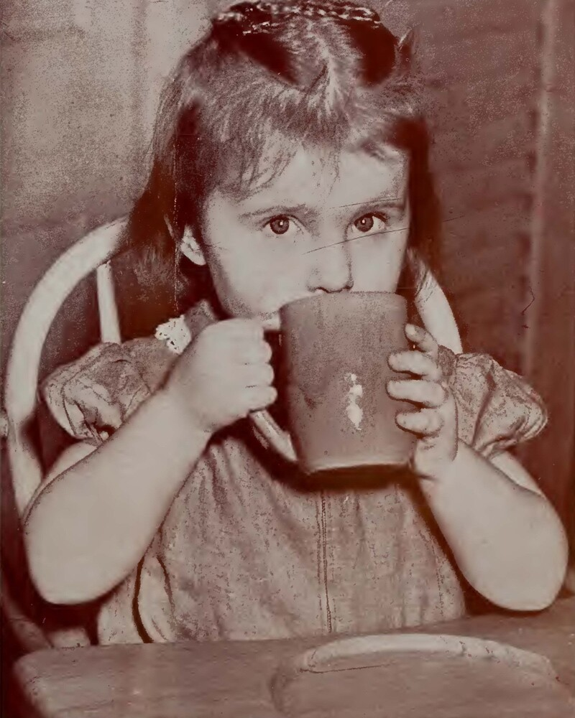
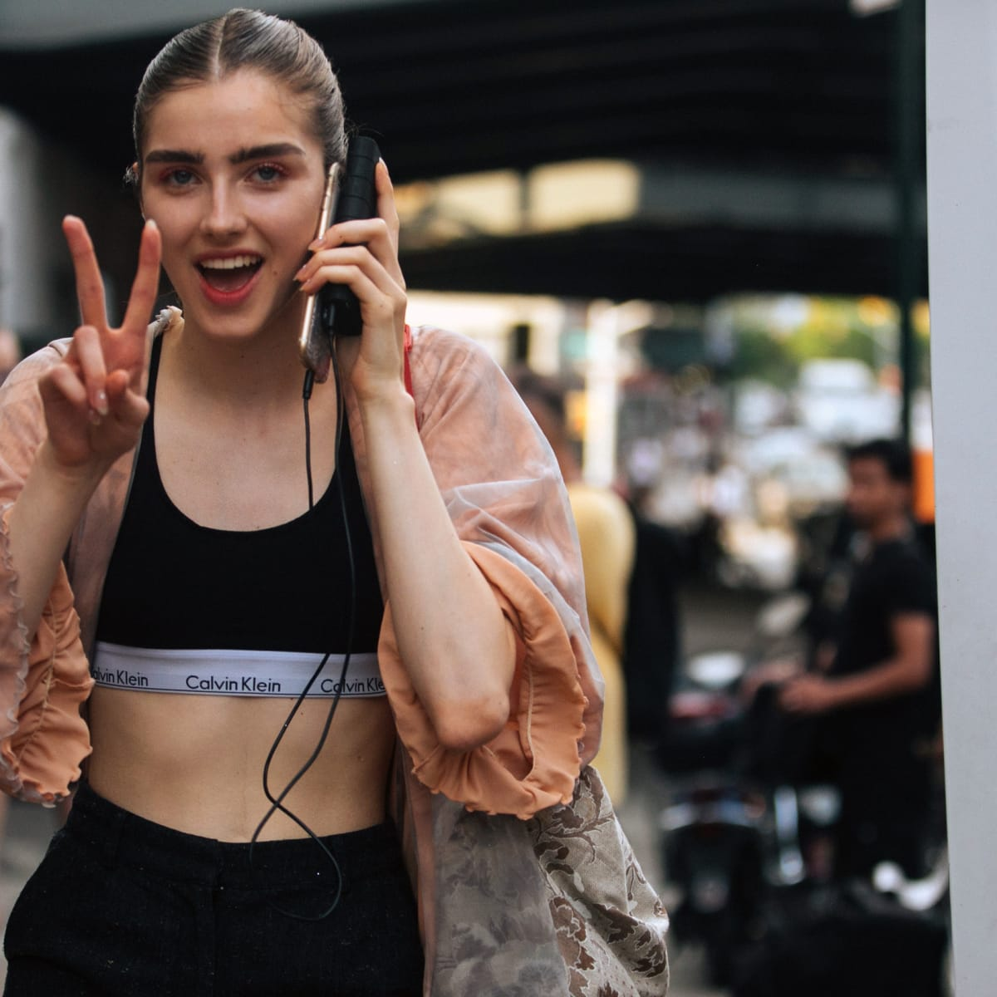
Теория на поколенията

Slide 3
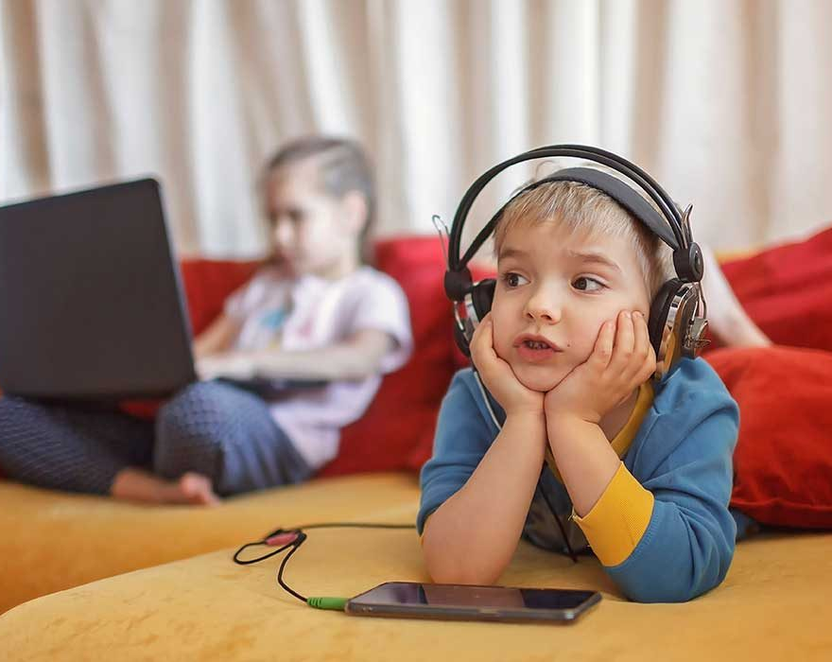
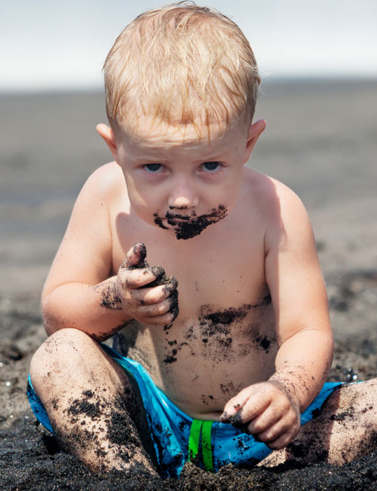
Дефиниция за поколение
Поколение- група хора родени в един и същ период от време.
Хората от едно и също поколение имат сходно поведение, мотивация и ценности.

Slide 4
Различните поколения
Традиционалисти 1928- 1945
Бейби Бумъри 1946- 1964
Поколение Х 1965- 1980
Поколение У 1981- 2000
Поколение Z 2001- 2015
Поколение α 2016-

Slide 5

Транзитни поколения
Това са преходните поколения, които са в рамките на 3-4 години между основните и заимстват от ценностите на предното и следващото поколение

Slide 6
Валидност на поколенческата теория
Невалидна е за най- богатите и за най- бедните
Невалидна е за изолирани етнически групи, със силни специфични традиции
Невалидна е при форсмажорни обстоятелства /войни, революции, миграционни вълни/

Slide 7

Наслагвания върху теорията
Поколенческите ценности са основата, върху която се надграждат следните особености:
Полови
Национални
Религиозни
Етнически

Slide 8
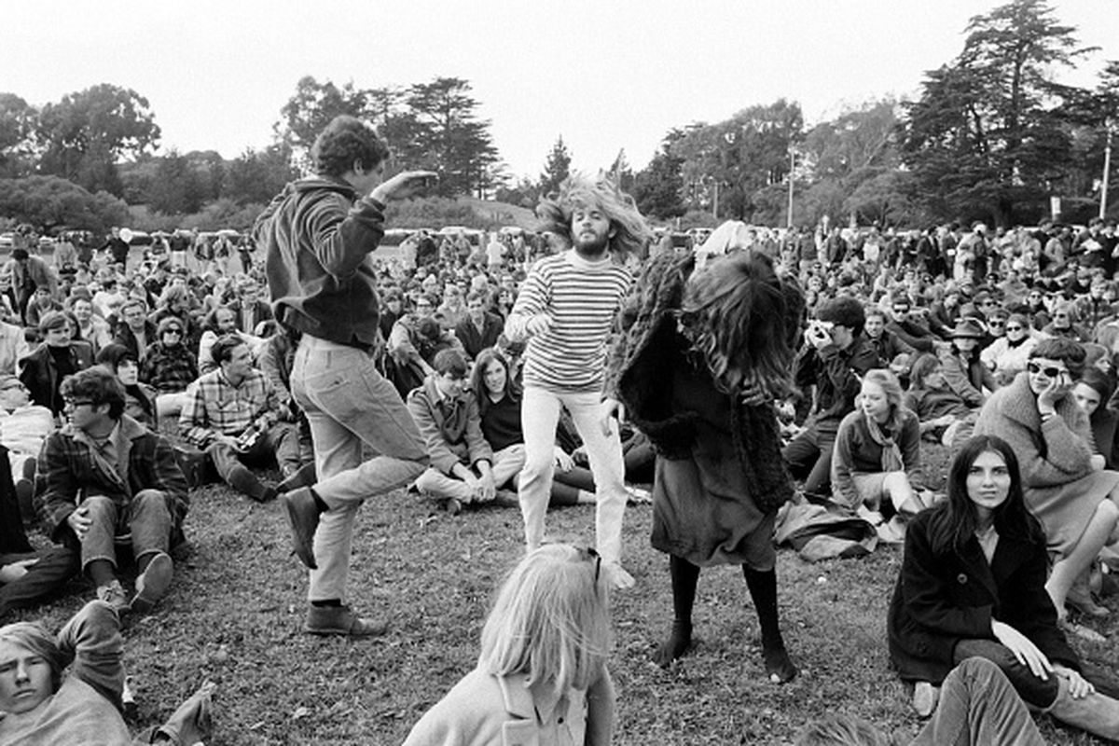
Характеристики
Бейби Бумъри
1946- 1964

Slide 9
На работното място
Бейби Бумъри
1946- 1964
Здраво работещи, максималисти, експериментиращи, иноватори
Защо работят- за кариера и израстване, за материални придобивки
Как искат обратна връзка- похвали пред всички, критика на затворени врати
Стил на комуникация- лично
Мотивиращ фактор- оценяване на професионализма им

Slide 10
Бейби бумърите като клиенти
Как купуват?
- Търсят най- добрата сделка
Какво ценят?
- Съотношение цена-качество
Как комуникират?
- Лично

Slide 11
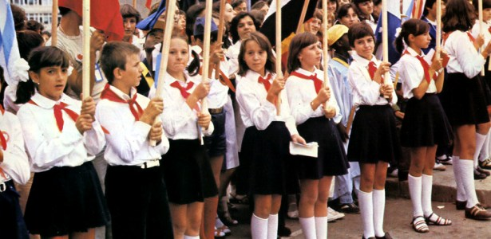
Характеристики
Поколение Х 1965- 1980

Slide 12
На работното място
Поколение Х 1965- 1980
Свободни, независими, мобилни
Защо работят- за да имат свобода и избор
Как искат обратна връзка- честна, директна и по всяко време
Стил на комуникация- директно и веднага във всякаква форма
Мотивиращ фактор- свобода на действията, правилата не са важни

Slide 13
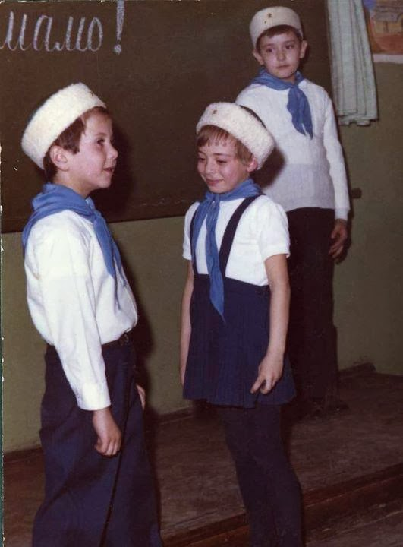
Поколение Х като клиенти
Как купуват?
- Търсят индивидуалност
Какво ценят?
- Персонален подход, избор
Как комуникират?
- Директно, във всяка форма

Slide 14
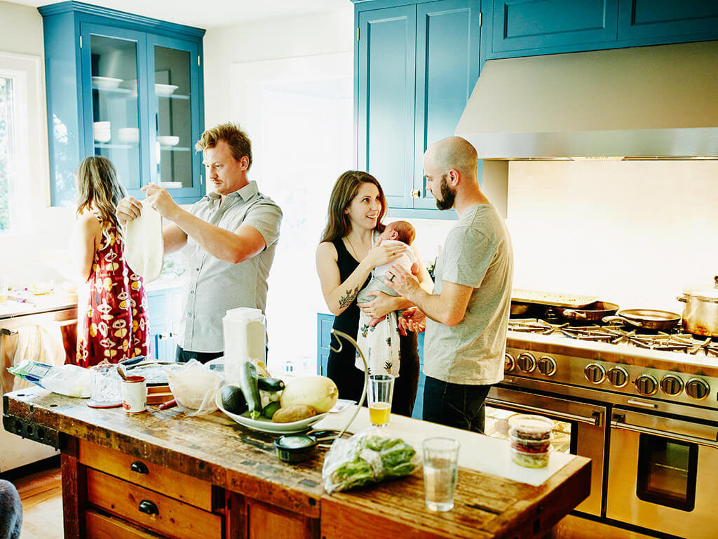
Характеристики
Поколение У 1981- 2000 /милениали/

Slide 15
На работното място
Поколение У 1981- 2000
Започват да работят по- късно
Не се колебаят да сменят често работата си
Очакват бърз растеж и повишения
Търсят лидер, в който да вярват
Важен е баланса работа-свободно време
Работят със свое темпо и срокове
Работят, за да се забавляват

Slide 16
Y като потребители
Импулсивни
Склонни да експериментират
Тук и сега
Ниска лоялност към брандове
Изборът се прави от цялото семейство
Не си правят сметка
Влияят се от реклами и от мнението на общността

Slide 17
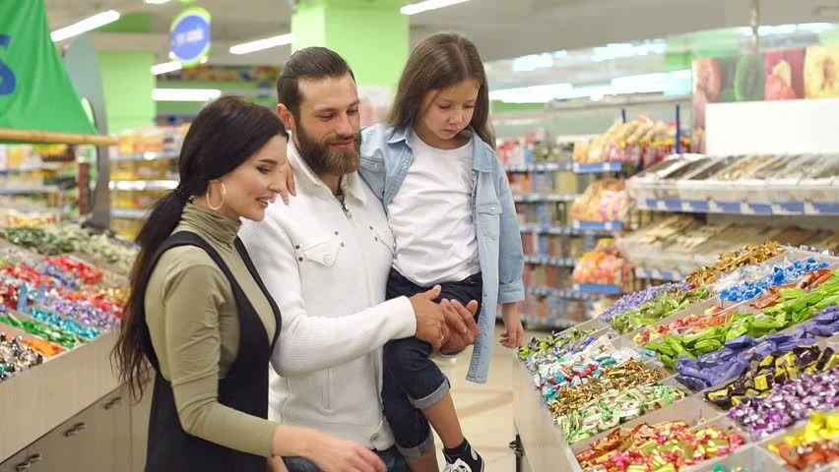
Y като потребители
Как купуват?
- Семейно
Какво ценят?
- Иновативност, функционалност
Как комуникират?
- На екран

Slide 18

Характеристики
Поколение Z 2001-2015 /сентиали/

Slide 19
Характеристики Поколение Z
Дигитални по рождение, технологиите са продължение на ръцете им
Изключително визуални
Материално ориентирани
Искат нещата да се случват незабавно
Мислят глобално и искат да правят открития
Винаги готови за дистанционна работа

Slide 20

Характеристики Поколение Z
Комуникацията очи в очи ги затруднява
Трудно се концентрират, не вникват в съдържанието, освен ако не е добре онагледено /картинка, удебеляване/
Умеят да ангажират аудиторията /знаят точно коя снимка ще събере най-много
Израснали са в мултикултурна среда /няма значение какъв е другия в мрежата/

Slide 21
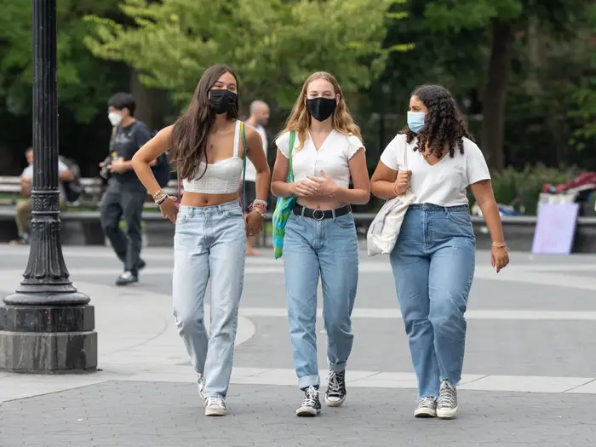
Z като потребители
Услуги вместо стоки
Потреблението като изява на идентичността
Лукс подчертаващ индивидуалността
Етичните компании са с предимство
Възход на унисекс артикулите
Стремеж към здравословен живот

Slide 22
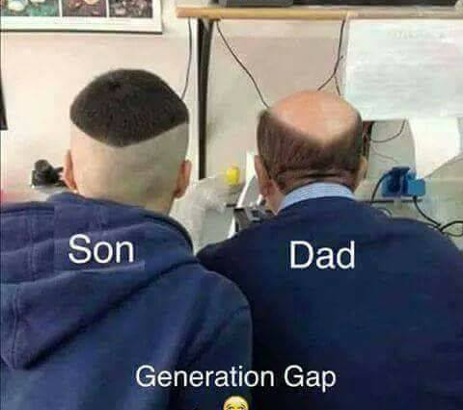
Комуникация с представители на различни поколения

Slide 23




Комуникационни канали
Традиционалисти
Бумъри
Поколение Х

Slide 24


Комуникационни канали
Поколение У
Поколение Z

Slide 25


ВЪЗМОЖНОСТИ
www.apadvisers.net
+359 882 596 446
lubomir.getov
Lgetov@yahoo.com
София, бул. „България“ 58
www.facebook.com/AnotherPointAdvisers

Slide 26


